Slide 1
ROBOT RPA, PARA LA CARGA DE ESTADOS DE CUENTA EN EL SISTEMA PICTOR, DENTRO DEL DEPARTAMENTO DE OPERACIONES DE UNA INSTITUCIÓN FINANCIERA ECUATORIANA
Integrantes: Sebastián Álvarez
Tutor: ing. ESTEVAN GÓMEZ
1

Slide 2
Antecedentes
Planteamiento del Problema
Estado del Arte
Solución Propuesta
Validación de la Solución
Justificación
Alcance
Metodología de Investigación
Hipótesis de Trabajo
Resultados Esperados
Bibiliografía
2

Slide 3
ANTECEDENTES
Antecedentes
Planteamiento del Problema
Estado del Arte
Solución Propuesta
Validación de la Solución
Justificación
Alcance
Metodología de Investigación
Hipótesis de Trabajo
Resultados Esperados
Bibiliografía
75%
3%
3
3

Slide 4
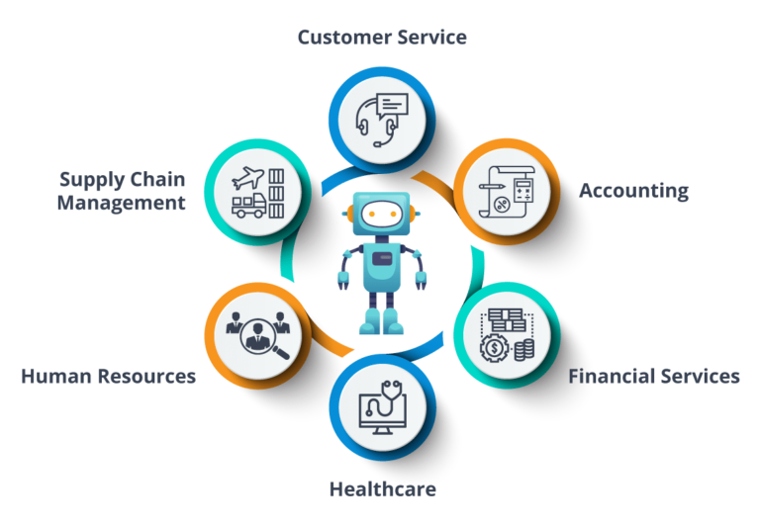
ANTECEDENTES
Antecedentes
Planteamiento del Problema
Estado del Arte
Solución Propuesta
Validación de la Solución
Justificación
Alcance
Metodología de Investigación
Hipótesis de Trabajo
Resultados Esperados
Bibliografía
4
3

Slide 5
ANTECEDENTES
Antecedentes
Planteamiento del Problema
Estado del Arte
Solución Propuesta
Validación de la Solución
Justificación
Alcance
Metodología de Investigación
Hipótesis de Trabajo
Resultados Esperados
Bibliografía
6
3

Slide 6
PLANTEAMIENTO DEL PROBLEMA
Antecedentes
Planteamiento del Problema
Estado del Arte
Solución Propuesta
Validación de la Solución
Justificación
Alcance
Metodología de Investigación
Hipótesis de Trabajo
Resultados Esperados
Bibliografía
7
3

Slide 7
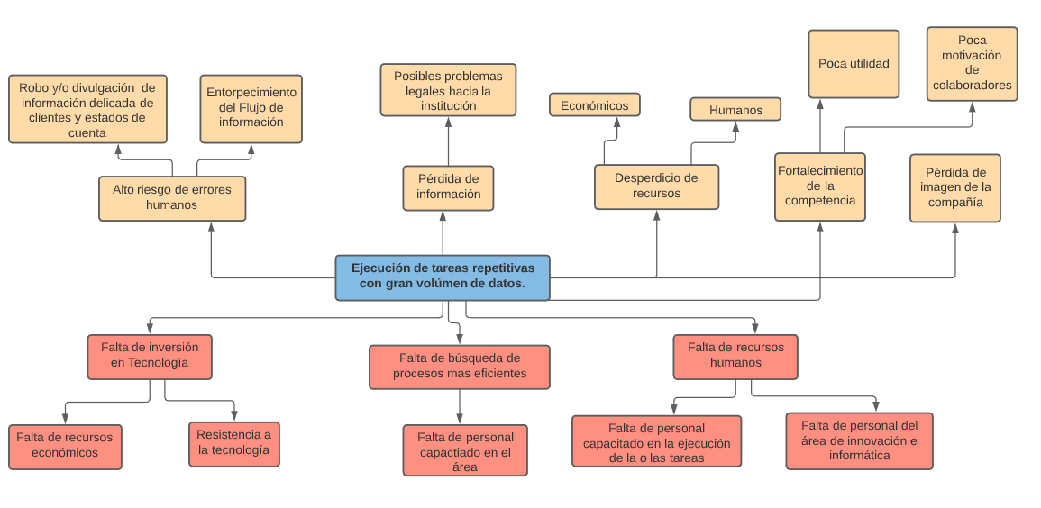
PLANTEAMIENTO DEL PROBLEMA
Antecedentes
Planteamiento del Problema
Estado del Arte
Solución Propuesta
Validación de la Solución
Justificación
Alcance
Metodología de Investigación
Hipótesis de Trabajo
Resultados Esperados
Bibliografía
8
5

Slide 8
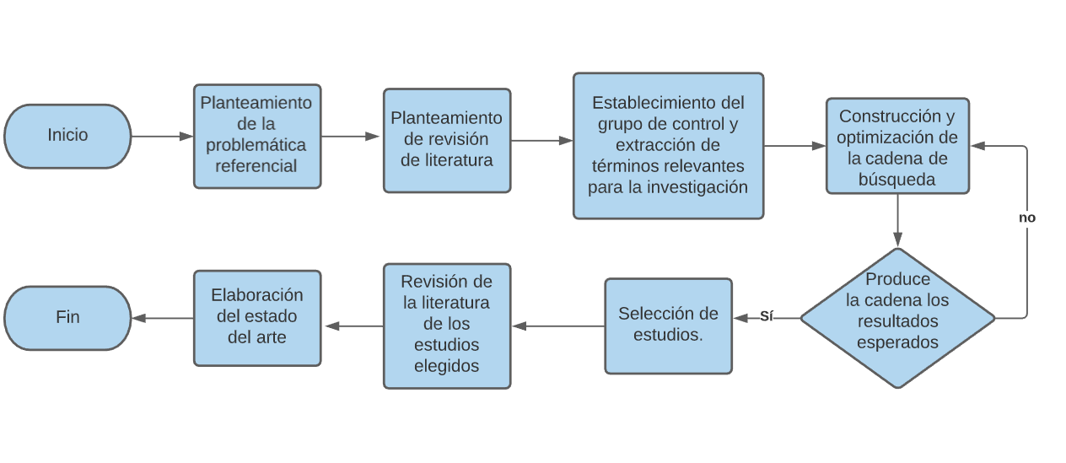
Estado del arte
Antecedentes
Planteamiento del Problema
Estado del Arte
Solución Propuesta
Validación de la Solución
Justificación
Alcance
Metodología de Investigación
Hipótesis de Trabajo
Resultados Esperados
Bibliografía
9
5

Slide 9
SOLUCIÓN PROPUESTA
Antecedentes
Planteamiento del Problema
Estado del Arte
Solución Propuesta
Validación de la Solución
Justificación
Alcance
Metodología de Investigación
Hipótesis de Trabajo
Resultados Esperados
Bibliografía
10
5

Slide 10
VALIDACIÓN DE LA SOLUCIÓN
Antecedentes
Planteamiento del Problema
Estado del Arte
Solución Propuesta
Validación de la Solución
Justificación
Alcance
Metodología de Investigación
Hipótesis de Trabajo
Resultados Esperados
Bibliografía
11
5

Slide 11
JUSTIFICACIÓN
Antecedentes
Planteamiento del Problema
Estado del Arte
Solución Propuesta
Validación de la Solución
Justificación
Alcance
Metodología de Investigación
Hipótesis de Trabajo
Resultados Esperados
Bibliografía
12
11

Slide 12
ALCANCE
Antecedentes
Planteamiento del Problema
Estado del Arte
Solución Propuesta
Validación de la Solución
Justificación
Alcance
Metodología de Investigación
Hipótesis de Trabajo
Resultados Esperados
Bibliografía
13
11

Slide 13
METODOLOGÍA DE INVESTIGACIÓN
Antecedentes
Planteamiento del Problema
Estado del Arte
Solución Propuesta
Validación de la Solución
Justificación
Alcance
Metodología de Investigación
Hipótesis de Trabajo
Resultados Esperados
Bibliografía
1
2
3
4
14
11

Slide 14
HIPÓTESIS DE TRABAJO
Antecedentes
Planteamiento del Problema
Estado del Arte
Solución Propuesta
Validación de la Solución
Justificación
Alcance
Metodología de Investigación
Hipótesis de Trabajo
Resultados Esperados
Bibliografía
El aumento del grado de automatización de los procesos informáticos-administrativos en el departamento de operaciones de una institución financiera ecuatoriana, optimizará el tiempo de los colaboradores, mejorará el procesamiento de las transacciones, garantizará la privacidad e integridad de datos e información que maneja la institución y le otorgará una ventaja competitiva, al reducir costos operativos y diferenciarse de la competencia.
15
12
12

Slide 15
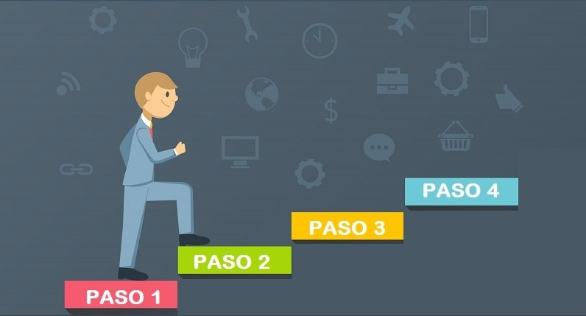
RESULTADOS ESPERADOS
Antecedentes
Planteamiento del Problema
Estado del Arte
Solución Propuesta
Validación de la Solución
Justificación
Alcance
Metodología de Investigación
Hipótesis de Trabajo
Resultados Esperados
Bibliografía
1
2
3
4
16
11

Slide 16
Bibliografía
Antecedentes
Planteamiento del Problema
Estado del Arte
Solución Propuesta
Validación de la Solución
Justificación
Alcance
Metodología de Investigación
Hipótesis de Trabajo
Resultados Esperados
Bibliografía
[1] M. Romao, J. Costa, and C. J. Costa, “Robotic process automation: A case study in the banking industry,” Iber. Conf. Inf. Syst. Technol. Cist., vol. 2019-June, no. June, pp. 1–6, 2019, doi: 10.23919/CISTI.2019.8760733.
[2] G. L. Sigurðardóttir, “Robotic Process Automation: Dynamic Roadmap for Successful Implementation (MSc thesis),” no. June, 2018.
[3] D. H. Timbadia, P. Jigishu Shah, S. Sudhanvan, and S. Agrawal, “Robotic Process Automation Through Advance Process Analysis Model,” Proc. 5th Int. Conf. Inven. Comput. Technol. ICICT 2020, pp. 953–959, 2020, doi: 10.1109/ICICT48043.2020.9112447
[4] A. Leshob, A. Bourgouin, and L. Renard, “Towards a Process Analysis Approach to Adopt Robotic Process Automation,” Proc. - 2018 IEEE 15th Int. Conf. E-bus. Eng. ICEBE 2018, pp. 46–53, 2018, doi: 10.1109/ICEBE.2018.00018.
21
38

